Slide 1
HIMPUNAN DAN DIAGRAM VENN
Syariful Fahmi

Slide 2
TUJUAN:
Mahasiswa dapat menjelaskan himpunan (set)
Mahasiswa dapat memodelkan himpunan dengan menggunakan diagram Venn

Slide 3
.

Slide 5
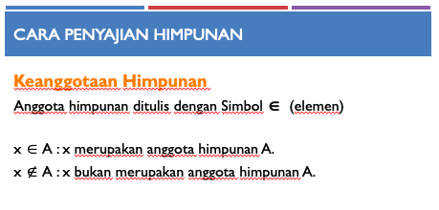

Slide 14
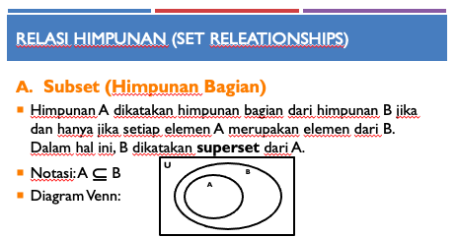

Slide 15
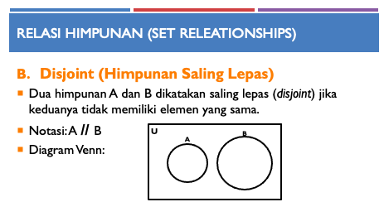

Slide 21
TERIMA KASIH

